Slide 1
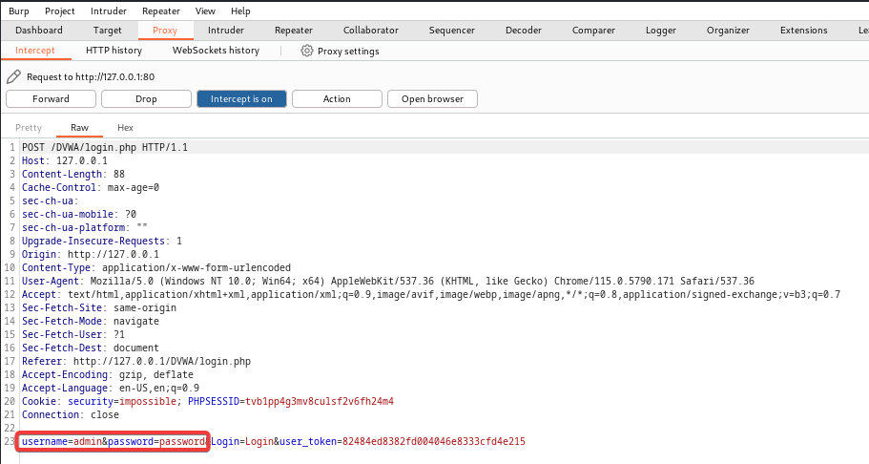
Qui ho intercettato la richiesta di login del database dove si possono vedere in chiaro username e password corretti inseriti da me

Slide 2
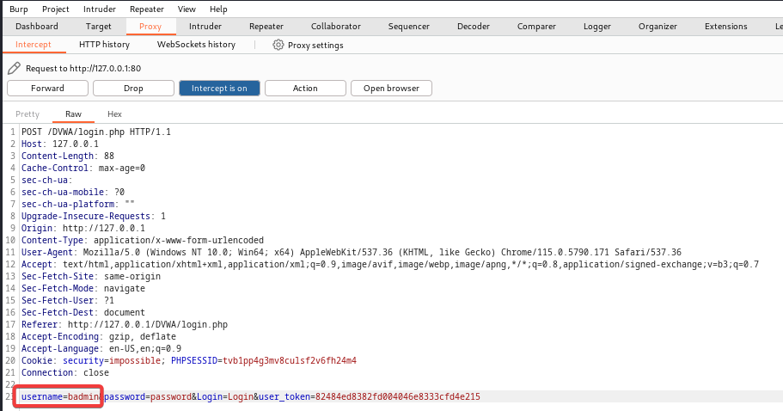
Ho modificato l’username all’interno di Burp Suite cambiandolo da admin a badmin per vedere cosa succede se inoltro la richiesta in questo modo

Slide 3
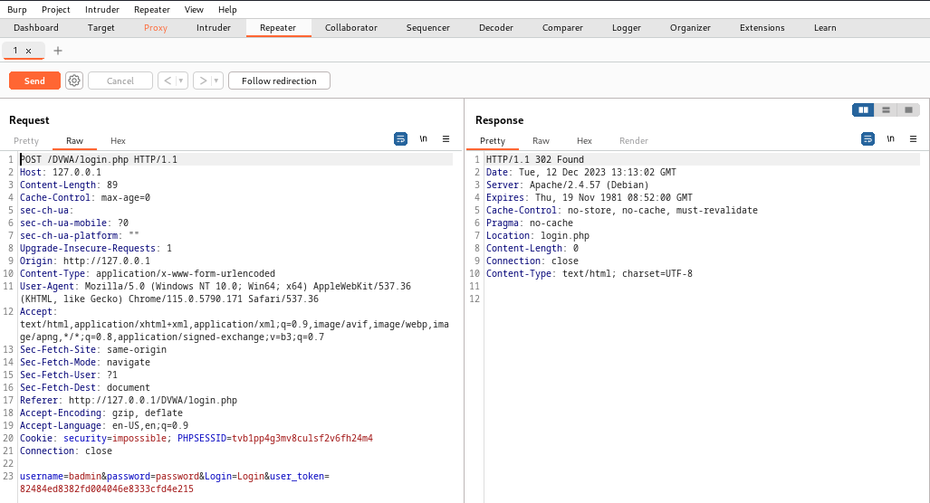
Sono passato dalla tab Proxy alla tab Repeater per inviare la richiesta da me modificata

Slide 4
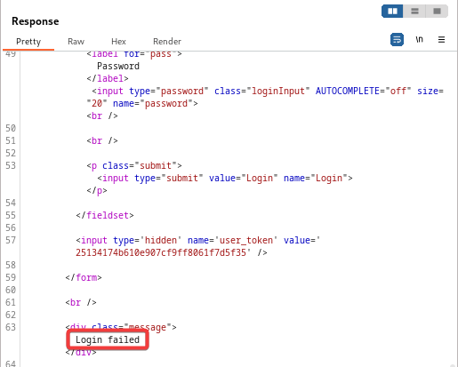
Dopo aver inviato la richiesta modificata ho cliccato su follow redirection e nella tab Response si può vedere che la richiesta di login è fallita

